Slide 1

SOFTWARE PER IL NESTING LAMIERE
www.easycutnesting.it

Slide 2

Programma per l’ottimizzazione di taglio lamiere
Facilità
Il software EASYCut consente in maniera automatica e veloce l’utilizzo ottimale dei fogli di lamiera di grande o piccolo formato.
Il suo algoritmi permette un risparmio significativo del materiale usato. Dopo aver definito lo stock delle lamiere, le sagome da ottimizzare, la direzione del nesting, la distanza tra le sagome e l’angolo di rotazione ammesso, la funzione di Nesting ritorna il posizionamento ottimizzato delle sagome sulle lamiere scelte. La procedura al termine dell’esecuzione evidenzierà eventuali incongruenze o superamenti di limiti riscontrati durante il calcolo del nesting. Il formato del file di disegno può essere di tipo DWG, DXF.
Libertà
Al termine dell’elaborazione automatica è possibile comunque eseguire interventi manuali di modifica al risultato del nesting spostando, ruotando, ecc. una o più sagome con i comandi di Autocad.
Le sagome di taglio possono essere caricate da file esterni (Dstv, Dxf, Dwg) o direttamente create in ambiente Autocad.

Slide 3
Programma per l’ottimizzazione di taglio lamiere
Smart
Per mezzo della procedura di riconoscimento del contorno, viene definito lo spessore, il senso di percorrenza e la compensazione di taglio, oltre alla commessa, fase e nome della sagoma.
Il software dispone di un potente editing dinamico della sagoma, in qualsiasi momento possono essere modificati gli attributi le caratteristiche del contorno. Altra importante caratteristica è la verifica della sovrapposizione degli spigoli della sagoma. Il software dispone di un modulo di reportistica e schedulazione con codice a barre sviluppato in HTML adatto all’utilizzo a bordo macchina per il carico e scarico lavoro.
Grafica
Sviluppata sul motore grafico Autocad, produce Dwg nativi.
Il software è stato testato su Autocad 2007 Eng (32/64bit) e 2019 Ita/Eng (64bit) su sistema operativo Windows 7 Professional e Windows 10, sviluppato in linguaggio Autolisp completamente sorgente (open source)
Completamente Gratuito
Il programma nasce dalla passione e dall’esperienza di lavoro.

Slide 4
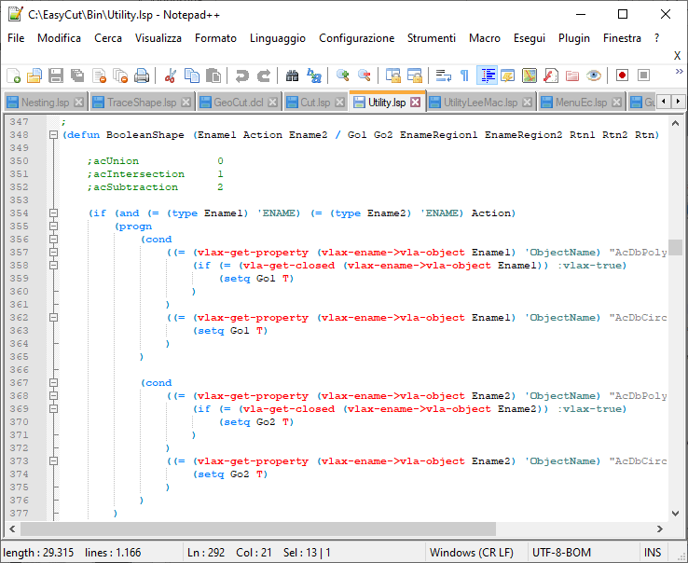
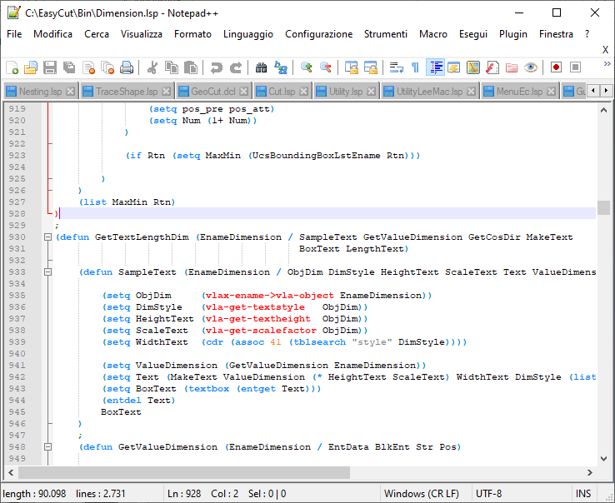
Programma per l’ottimizzazione di taglio lamiere
Codice «open source»

Slide 5
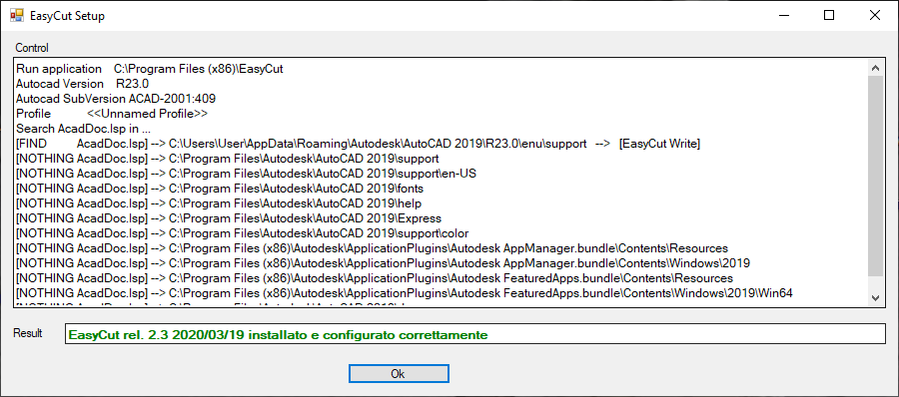
Note per l’installazione del prodotto
Collegarsi al sito www.easycutnesting.it
Selezionare Download gratuito
Nell’area Download verrà scaricato il file EasyCutDownload [nome versione].exe.7z
Estrarre il file compresso
Doppio click sul file EasyCutDownload [nome versione].exe per eseguire l’installazione
Al termine dell’installazione si aprirà il Form di verifica della presenza di Autocad, se tutto va a buon fine apparirà la seguente scritta
Potete scaricare questa guida informativa direttamente dal sito.
Se avete domande o suggerimenti potete lasciare un messaggio sul Form Mail del sito internet

Slide 6
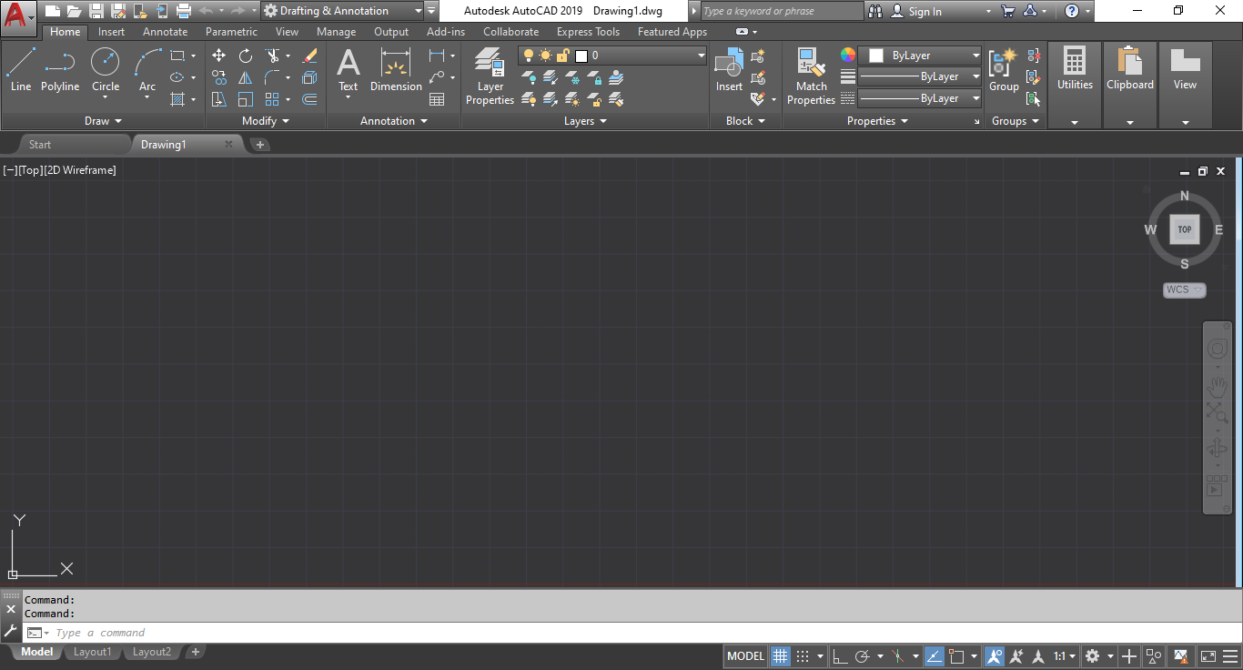
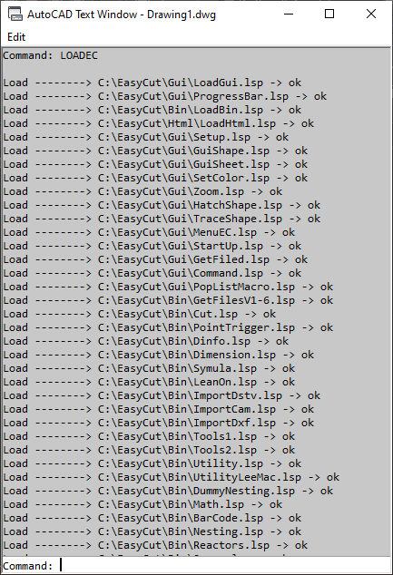
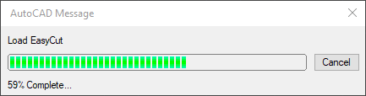

CARICAMENTO PROGRAMMA
LOAD EASYCUT
Command : LOADEC

Slide 7
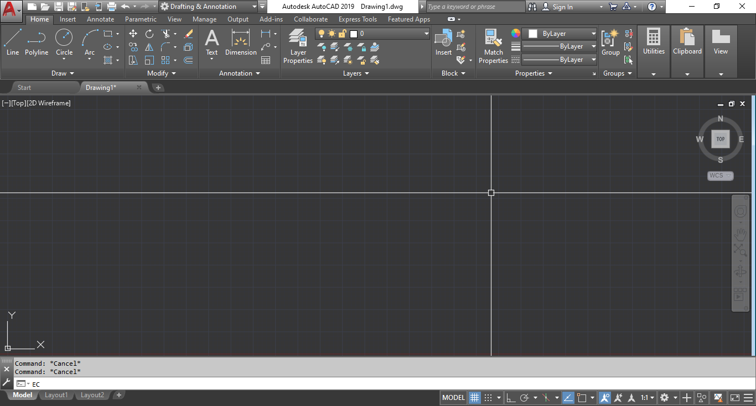
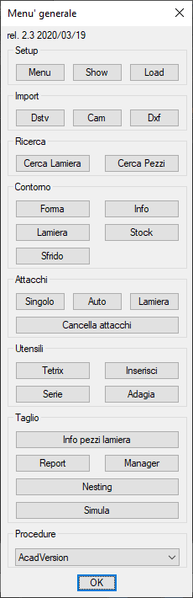
START PROGRAMMA
START EASYCUT
Command :EC

Slide 8
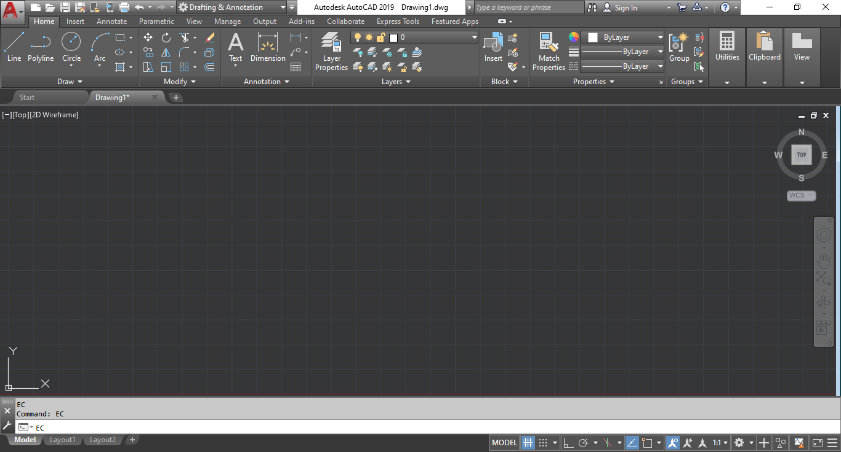
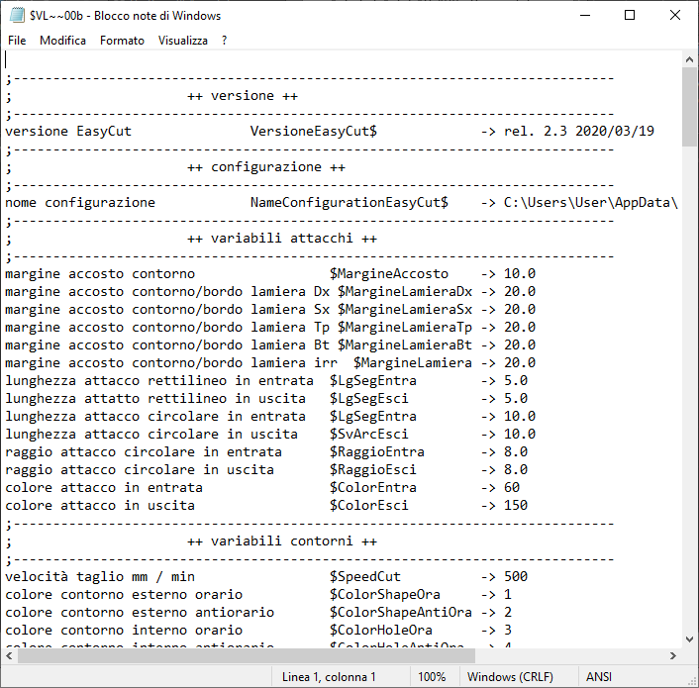
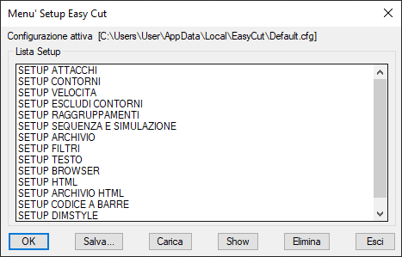
SETUP
CONFIGURAZIONE ATTIVA
SETUP EASYCUT
EASYCUT può essere configurato in maniera veloce ed intuitiva soddisfando le esigenze di produzione

Slide 9
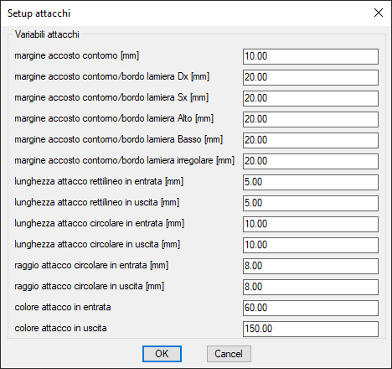
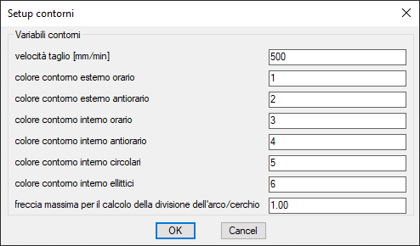
SETUP
SETUP ATTACCHI
SETUP CONTORNI

Slide 10
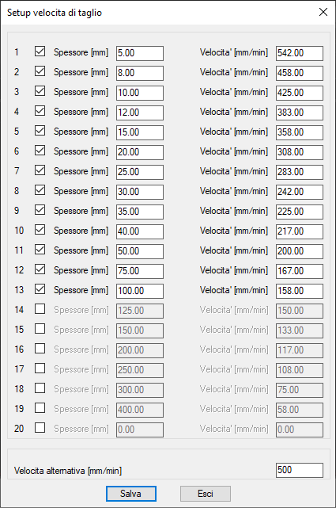
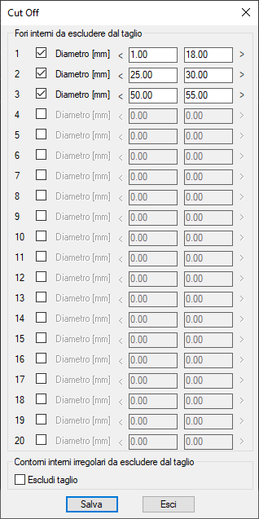
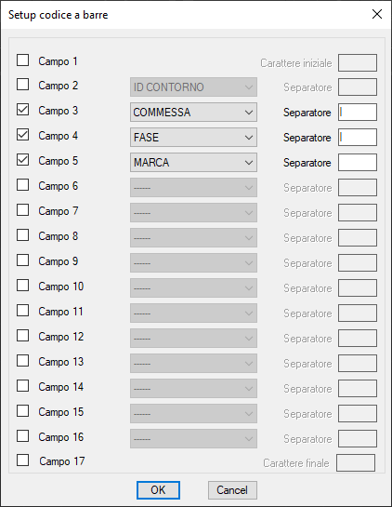
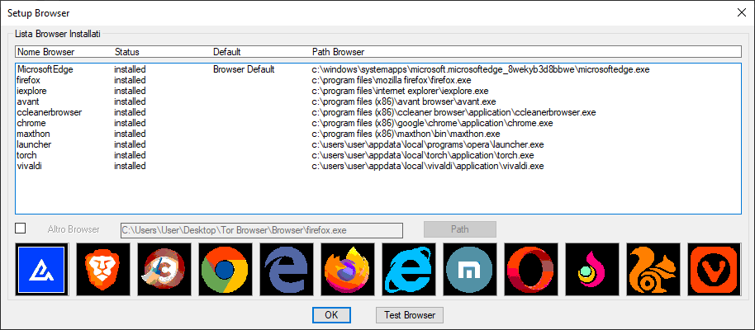
SETUP VELOCITA’
SETUP CUT OFF
SETUP
SETUP BARCODE
SETUP BROWSER

Slide 11
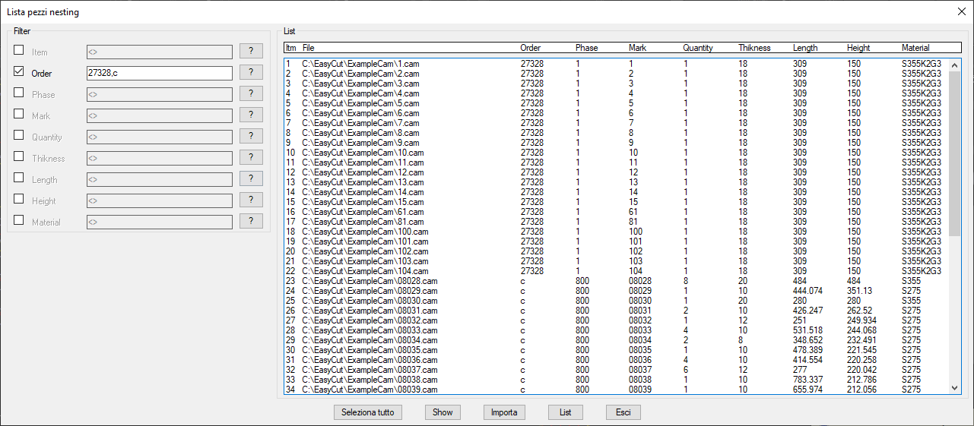
IMPORT AUTOMATICO CONTORNI
EASYCUT può importare i seguenti formati di file:
DSTV/NC
CAM
Sagome DXF

Slide 12
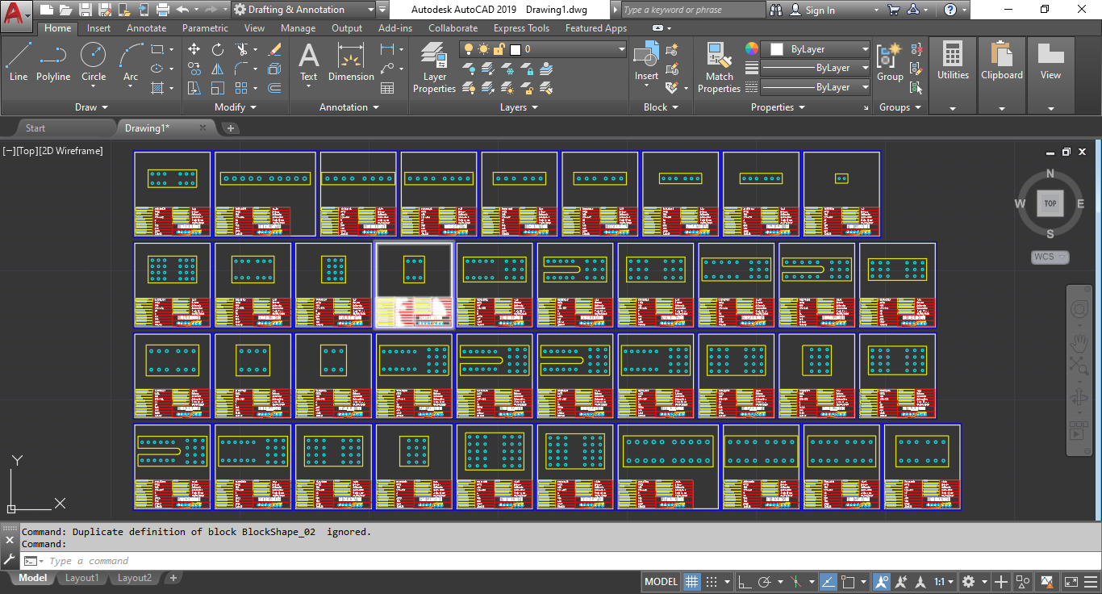
IMPORT AUTOMATICO CONTORNI
Terminato l’import EASYCUT visualizza i contorni con le informazioni di commessa

Slide 13
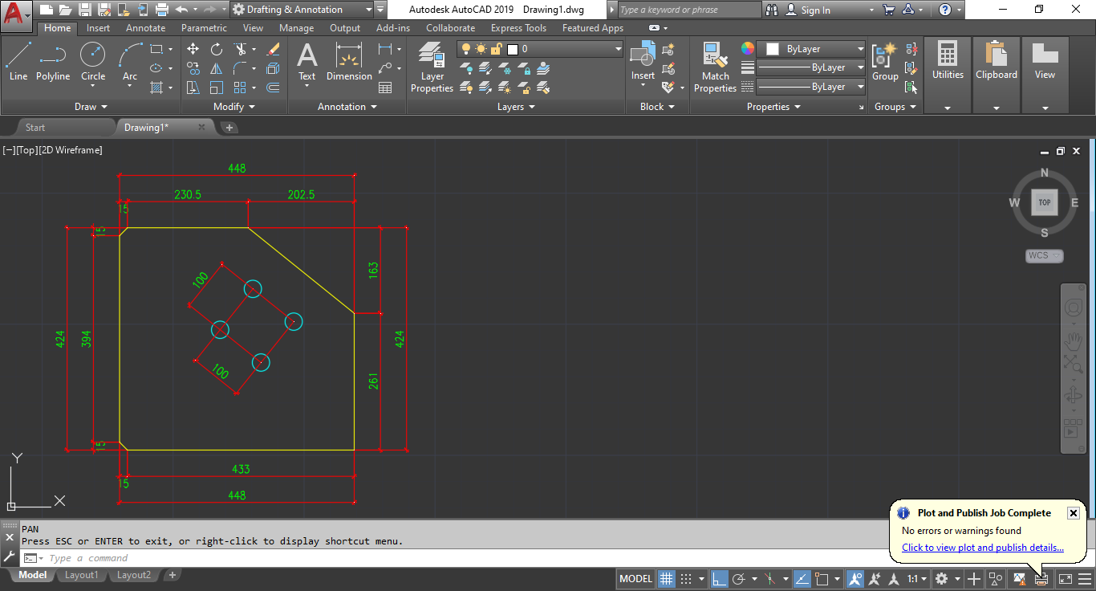
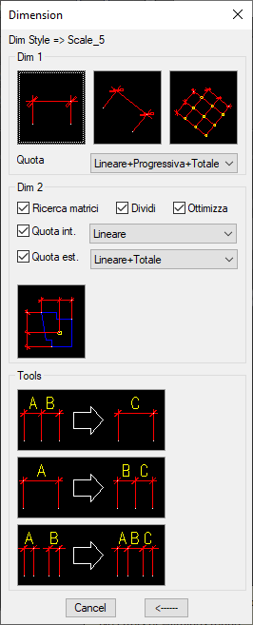
QUOTATURA AUTOMATICA CONTORNI
Con il modulo «DIMENSION» è possibile attivare la quotatura automatica del contorno e forature

Slide 14
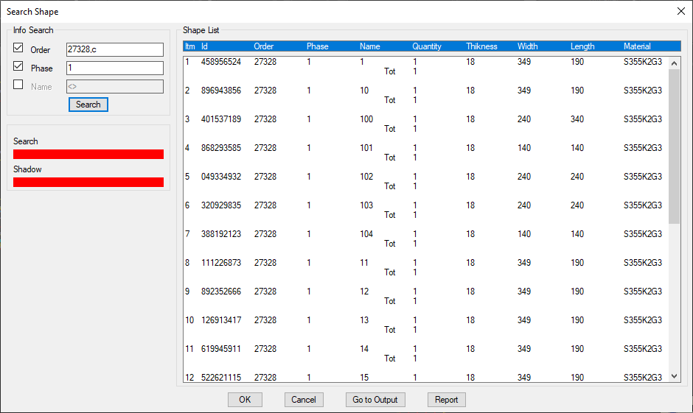
RICERCA CONTORNI E LAMIERE
Per rendere agevole il lavoro EASYCUT mette a disposizione un motore di ricerca con il quale, utilizzando i filtri, è possibile visualizzare i contorni e lamiere selezionati

Slide 15
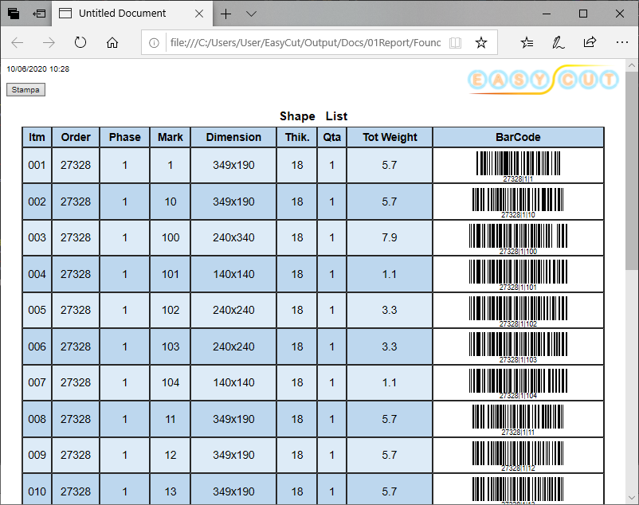
RICERCA CONTORNI
EASYCUT offre la possibilità di esportare qualsiasi report in formato HTML

Slide 16
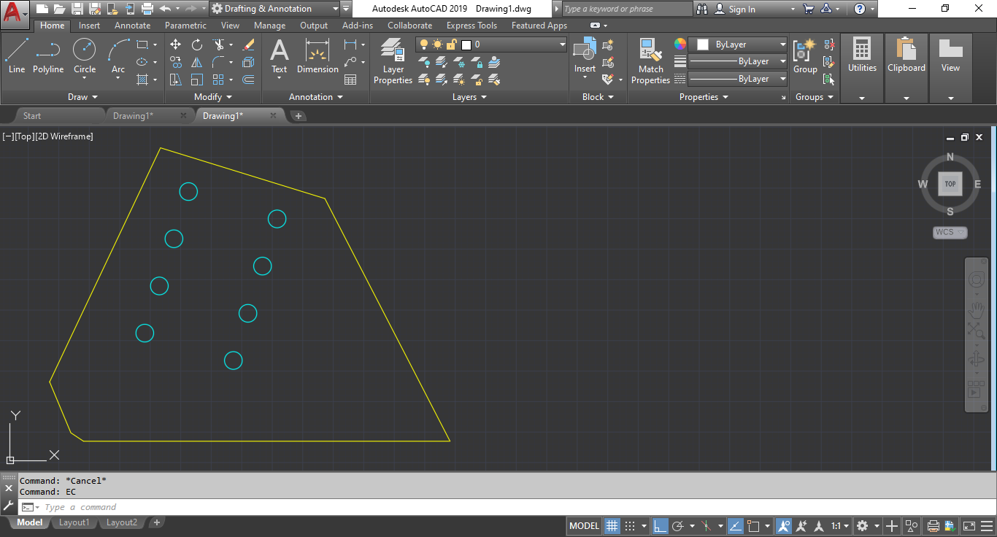
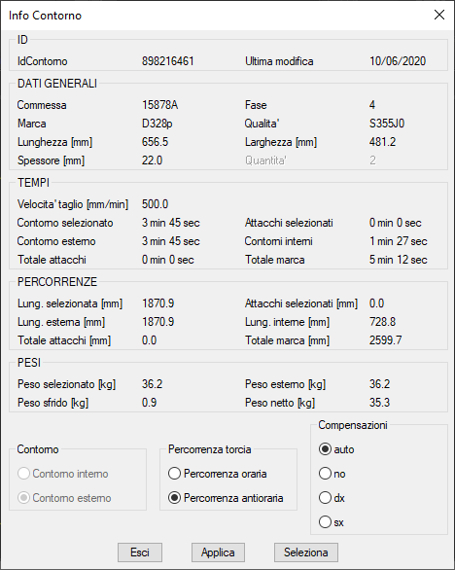
DEFINIZIONE AUTOMATICA DEI CONTORNI DISEGNATI MANUALMENTE
Per mezzo della procedura di riconoscimento del contorno, viene definito lo spessore, il senso di percorrenza e la compensazione di taglio, oltre alla commessa, fase e nome del contorno.

Slide 17
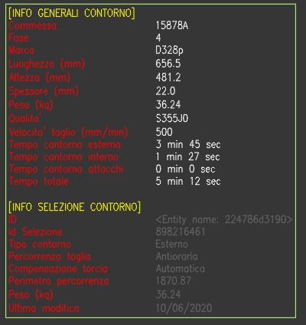
INFORMAZIONI DINAMICHE DEI CONTORNI
Con un semplice «click» è possibile interrogare o modificare gli attributi del contorno

Slide 18
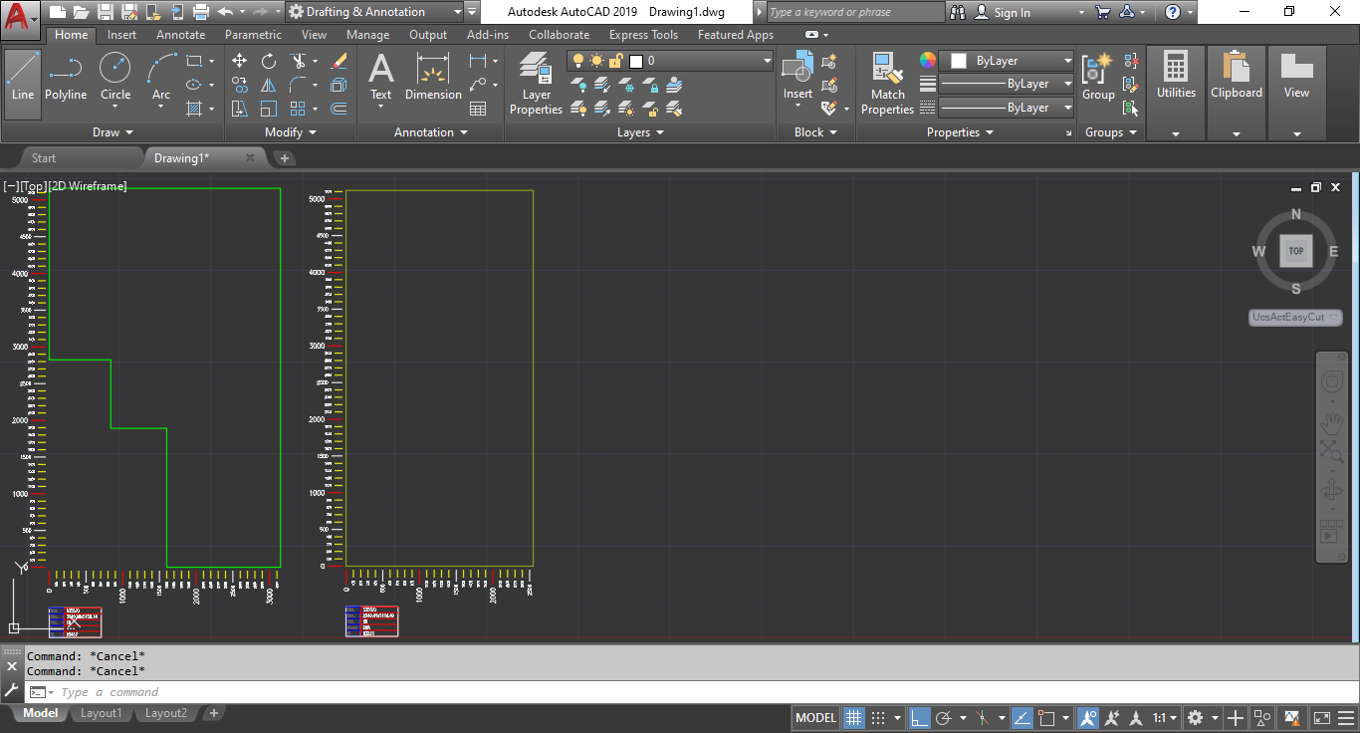
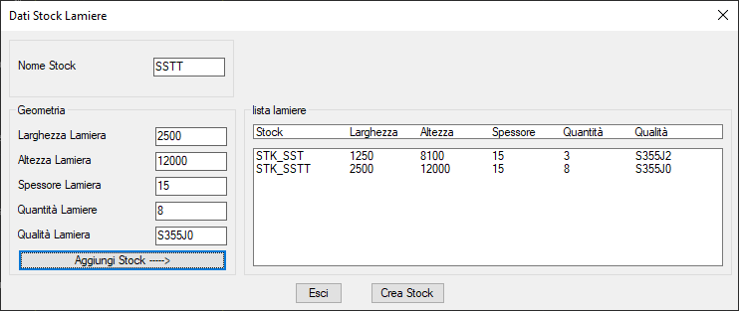
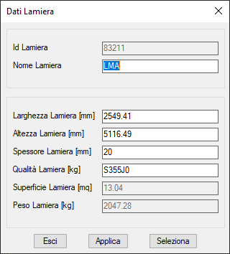
STOCK LAMIERE
DEFINIZIONE UTILIZZO LAMIERE
EASYCUT mette a disposizione il modulo «SHEET» con il quale vengono definite le lamiere da utilizzare in fase di Nesting.
Le lamiere possono essere rettangolari o con contorno irregolare, inserite singolarmente o gestendo lo stock di magazzino
LAMIERE SINGOLE

Slide 19
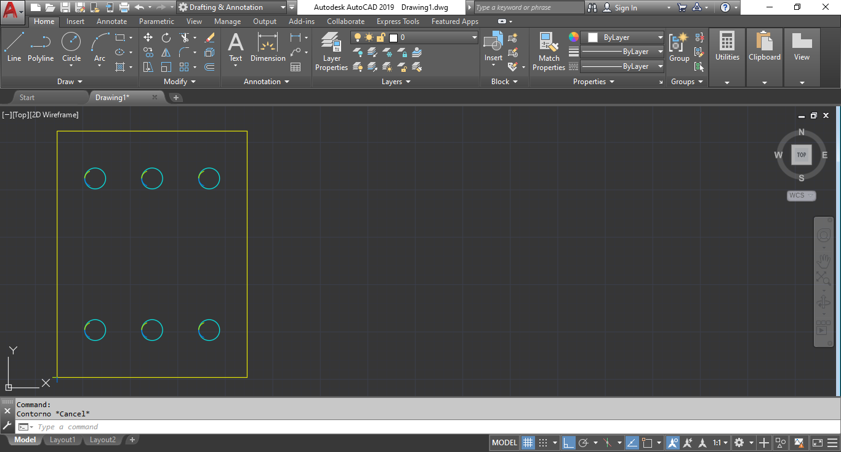
EASYCUT definisce in modo manuale o automatico i punti di attacco e sfondamento in entrata e uscita della torcia con geometrie rettilinee o tangenziali secondo la forma del contorno
DEFINIZIONE ATTACCHI
Attacco tangente
Attacco rettilineo

Slide 20
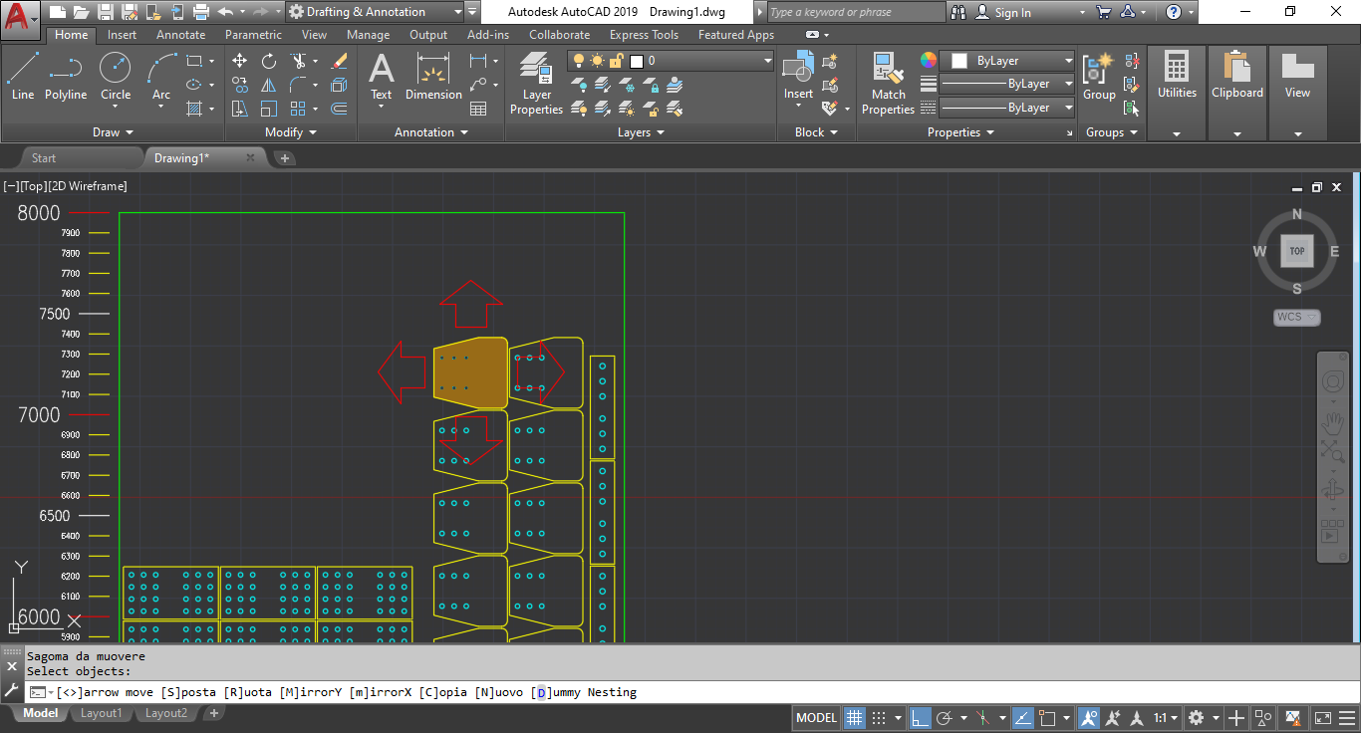
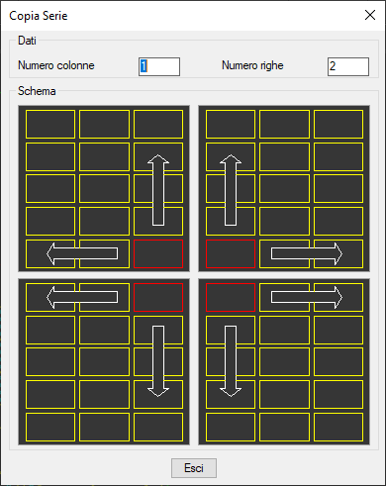
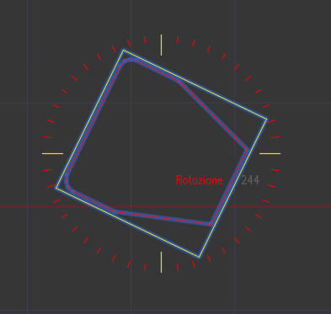
Se il Nesting automatico non soddisfa le esigenze di taglio sono possibili modifiche e integrazioni manuali con i seguenti «tools»:
Spostamento del contorno con verifica di interferenze e sovrapposizioni (metodo TETRIX ).
Inserimento manuale di nuovi contorni.
Inserimento in serie di contorni
Spostamento contorni (metodo LEAN-ON)
MODIFICA MANUALE DELLE POSIZIONI DEI CONTORNI

Slide 21
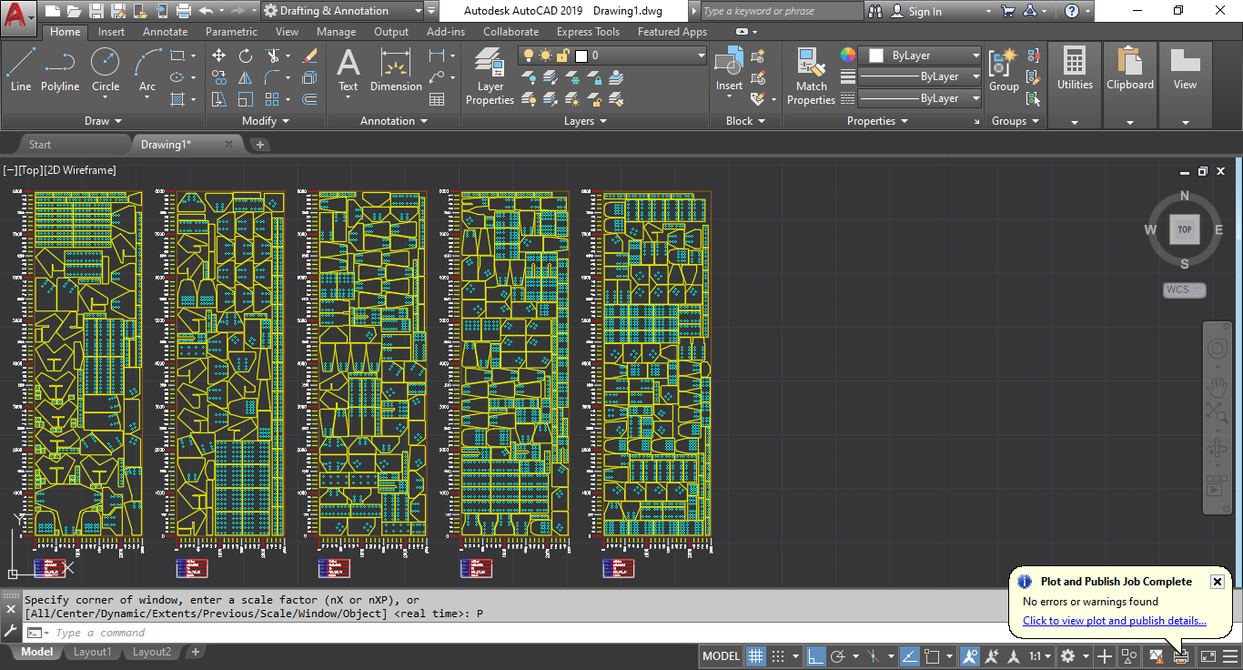
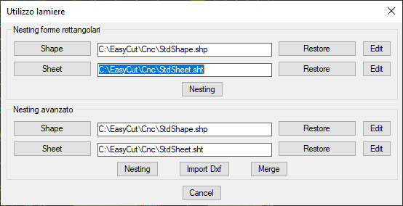
NESTING LAMIERE
Con EASYCUT è possibile eseguire Nesting automatici con forme rettangolari per utilizzo in fase d’ordine materiale o Nesting di taglio avanzati (Part in Part) per diminuire lo sfrido della lamiera.

Slide 22
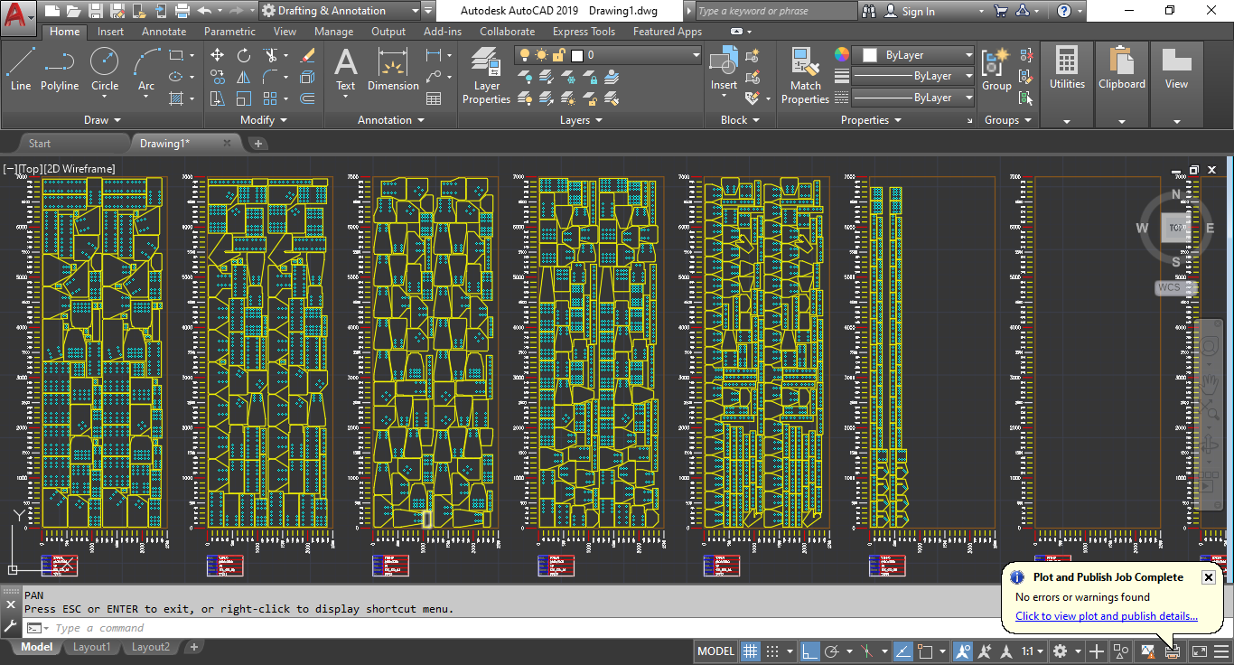
NESTING LAMIERE MULTI TORCIA
EASYCUT può gestire il taglio con multi torce in modalità «pantografo»

Slide 23
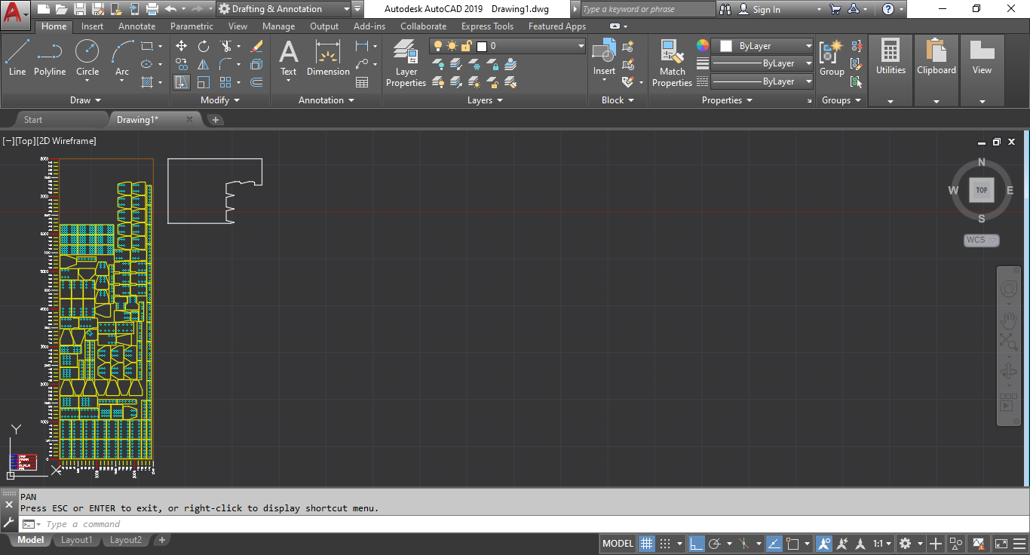
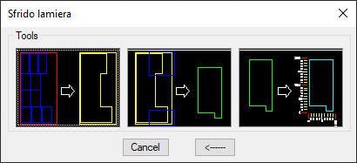
CALCOLO SFRIDO LAMIERA
Terminato il Nesting EASYCUT è in grado di calcolare e gestire lo sfrido della lamiera

Slide 24
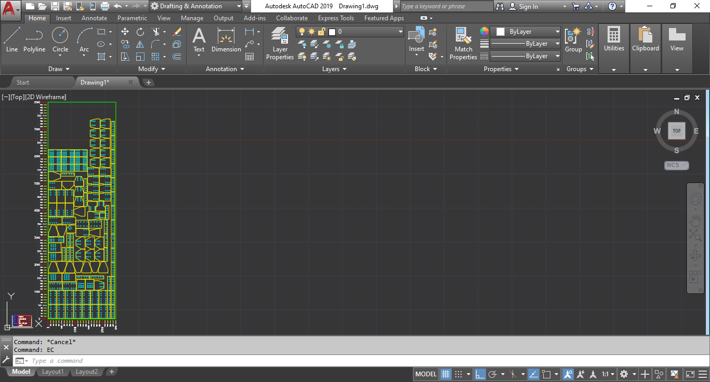
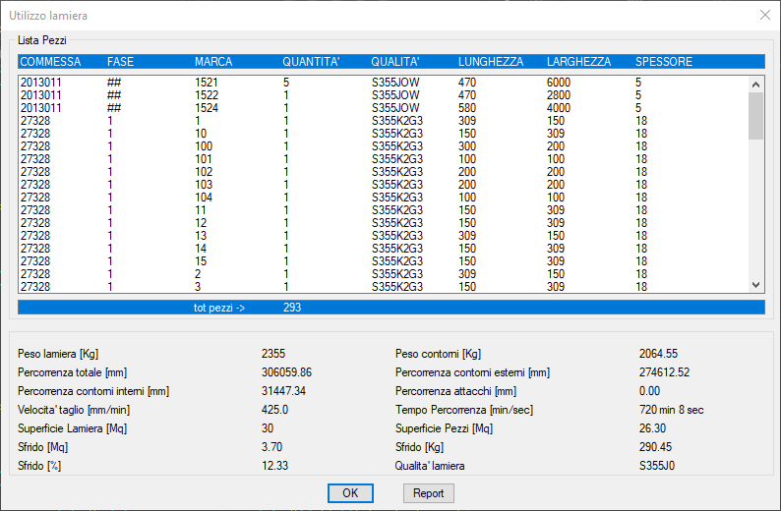
NESTING
INFORMAZIONI CONTORNI SULLA LAMIERA
Le informazioni riportano il peso della lamiera, dei contorni ricavati, dello sfrido, la velocità di avanzamento della torcia, il tempo di taglio di contorni e attacchi e molto altro.

Slide 25
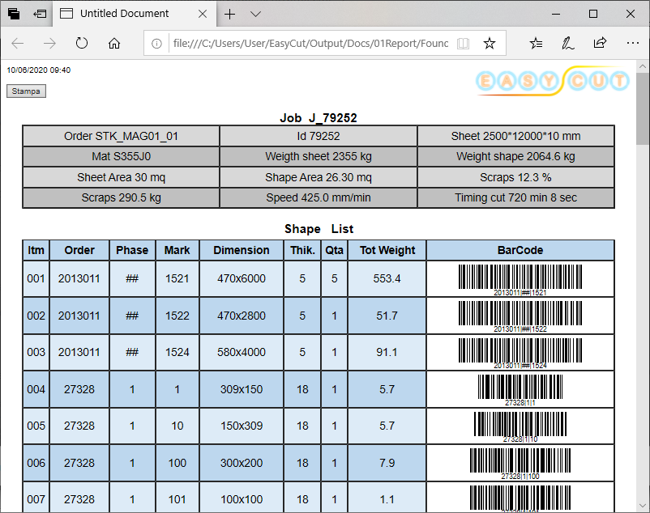
NESTING
INFORMAZIONI CONTORNI SULLA LAMIERA
Report utilizzo lamiera
EASYCUT offre la possibilità di esportare qualsiasi report in formato HTML

Slide 26
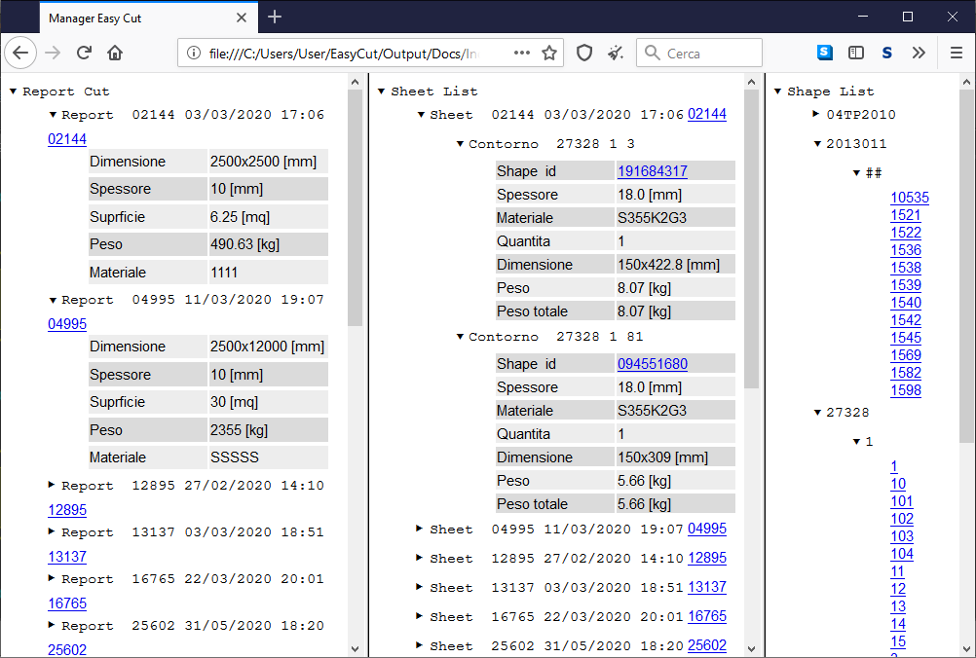
WEB NESTING
GESTIONALE PER UTILIZZO LAMIERE E CONTORNI
EASYCUT mette a disposizione un gestionale in formato HTML dove vengono inserite le lavorazioni di taglio, le lamiere impiegate e relativi contorni suddivisi per commessa/fase/nome

Slide 27
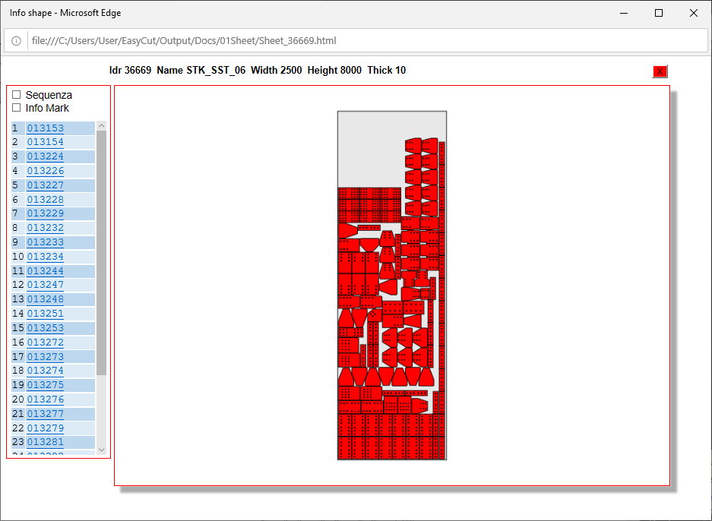
WEB NESTING
VISUALIZZAZIONE NESTING E SEQUENZA TAGLIO
Con EASYCUT è possibile visualizzazione in formato HTML il Nesting prodotto, la sequenza di taglio e il nome del contorno da tagliare

Slide 28
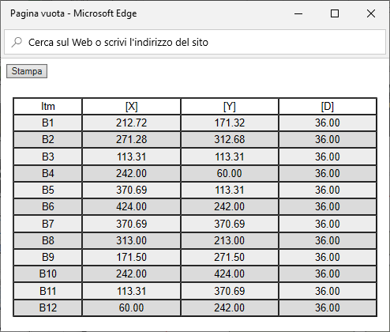
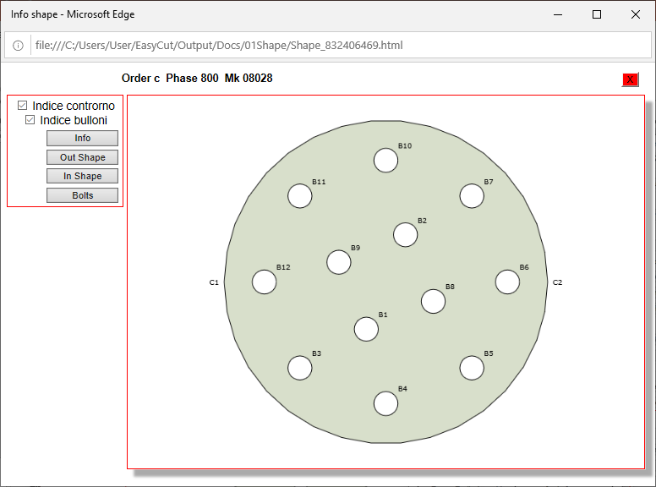
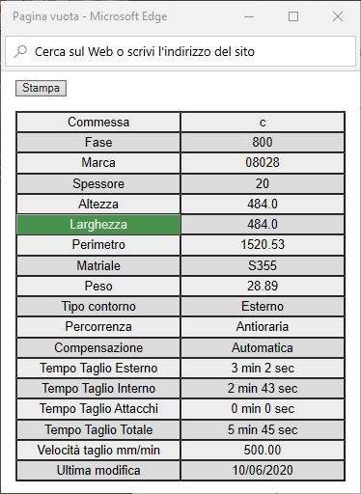
WEB NESTING
VISUALIZZAZIONE E INFORMAZIONI CONTORNO
Con il gestionale in formato HTML è possibile entrare nel dettaglio del contorno da tagliare fornendo informazioni di commessa e dati geometrici di contorno e fori

Slide 29
Programma per l’ottimizzazione di taglio lamiere
EASYCUT è in costante evoluzione e sviluppo per una ricerca di funzioni e strategie da condividere con utenti e appassionati di programmazione.
… follia è fare sempre la stessa cosa ed aspettarsi risultati diversi (?A.E.?)

